Slide 1
クラウドソースドマニュファクチャリングに対する組合せダブルオークションに基づく リソース配分手法の一提案
機械学会
神戸大学
システム情報学研究科
貝原研究室
◯原⽥ 佳明 ⾙原 俊也 国領 ⼤介 藤井 信忠

Slide 2
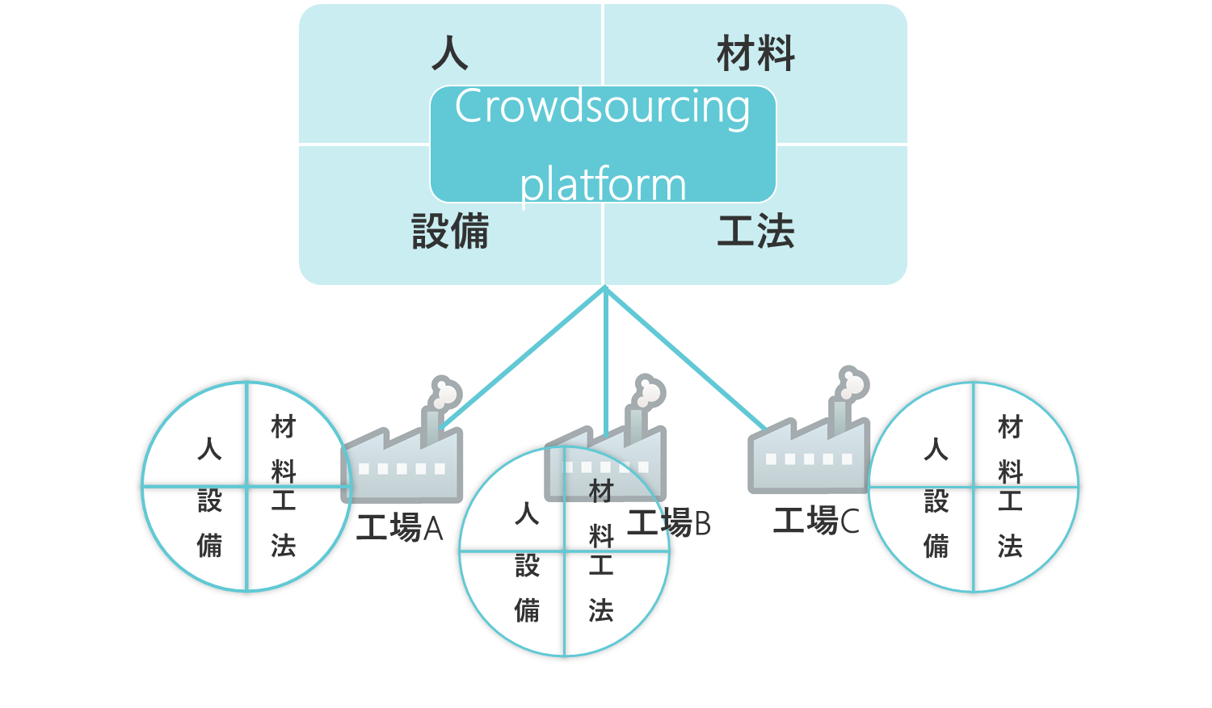
研究背景（1/2）
近年シェアリング・エコノミーが急速普及している[1]
個人が保有する遊休資産（スキルのような無形のものも含む）の貸出しを仲介する経済の仕組み[1]
IoT技術の普及により情報の取得，集約が可能となった[2]
製造業においても「つながる工場」などシェアリング・エコノミーの考え方に影響を受けた生産形態に注目が集まる[3]
クラウドソースドマニュファクチャリング [4]
共生型モノづくり社会のコンセプト
IoT 環境で複数の工場や複数の企業をつなぎ
設備・材料・労働力・工法を融通し合う

Slide 3
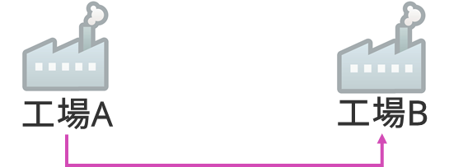
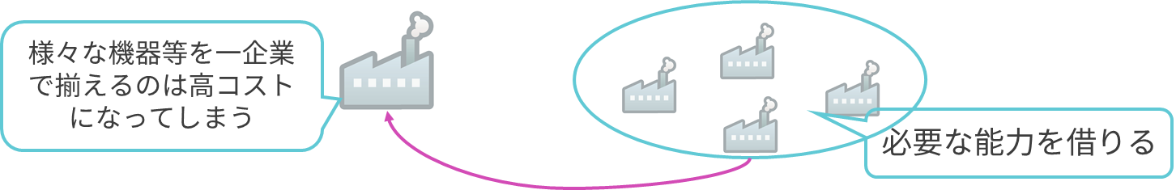
研究背景（2/2）
クラウドソースドマニュファクチャリングの活用事例 [5]
ある工場でリソース不足になったとき，他の工場に処理を 委託する
自社にはない機器や能力を扱えるようになり，顧客ニーズに合わせたカスタム生産の対応を個社で行うときより，低コストで生産することが可能となる[5]
様々な企業の適切なリソース配分の仕組みが必要[6]

Slide 4
研究目的
クラウドソースドマニュファクチャリング
実現に向けた組合せダブルオークションに基づく
リソース配分手法の提案

Slide 5

対象モデル
リソースに遊休時間がある
企業はリソースを提供する
クラウドソースドマニュファクチャリングシステム
Provider
リソースの提供
リソース提供側
オークション主催者
(リソースの配分を決定する)
リソースの要求
Requester
リソース要求側
リソースの不足や，出来ない処置がある企業はリソースの要求する

Slide 6
対象モデル
クラウドソースドマニュファクチャリングシステム
Provider
リソースの提供
オークション主催者
(リソースの配分を決定する)
リソースの要求
Requester
リソース要求側
全てのリソースが揃わないと
生産ができない場合がある
組合せオークション
財の組合せに対して入札できる
配分を決める勝者決定問題が組合せ最適化問題
として定式化される

Slide 7
本発表の狙い
決定すべきこと
提供リソースと要求リソースの配分
取引価格
考慮すべき
クラウドソースドマニュファクチャリングに参加する 各企業は独立した企業
分散された意思決定下において，財の割当てと取引価格を決めることのできるオークション[6]に着目し，買い手と売手の双方が入札を行う組合せダブルオークションに基づくリソース配分手法の提案を行う

Slide 8
オークションが満たすべき性質 [8]
個人合理性
オークションに参加して損する人がいない
参加者：買い手(リソース提供側)，売手(リソース要求側)， オークション主催者（配分と価格を決める）
パレート効率性
誰かの効用を犠牲にしなければ他の誰かの効用を高めることが できない状態
本研究においては総利益が最大化されている状態
耐戦略性
正直に評価値を申告することが支配戦略
この3つの性質全てを満たすダブルオークションは存在しない[9]

Slide 9
オークションが満たすべき性質 [8]
個人合理性
オークションに参加して損する人がいない
参加者：買い手(リソース提供側)，売手(リソース要求側)， オークション主催者（配分と価格を決める）
パレート効率性
誰かの効用を犠牲にしなければ他の誰かの効用を高めることが できない状態
本研究においては総利益が最大化されている状態
耐戦略性
正直に評価値を申告することが支配戦略
個人合理性を満たした上で
パレート効率性を満たす手法I
耐戦略性を満たす手法II
を提案する

Slide 10
提案手法のイメージ
提供するリソースと時間，コストを入札する
クラウドソースドマニュファクチャリングシステム
Provider
リソースの提供
リソース提供側
オークション主催者
(リソースの配分と取引価格を決定する)
リソースの要求
Requester
リソース要求側
要求するリソースと時間，予算を入札する

Slide 11
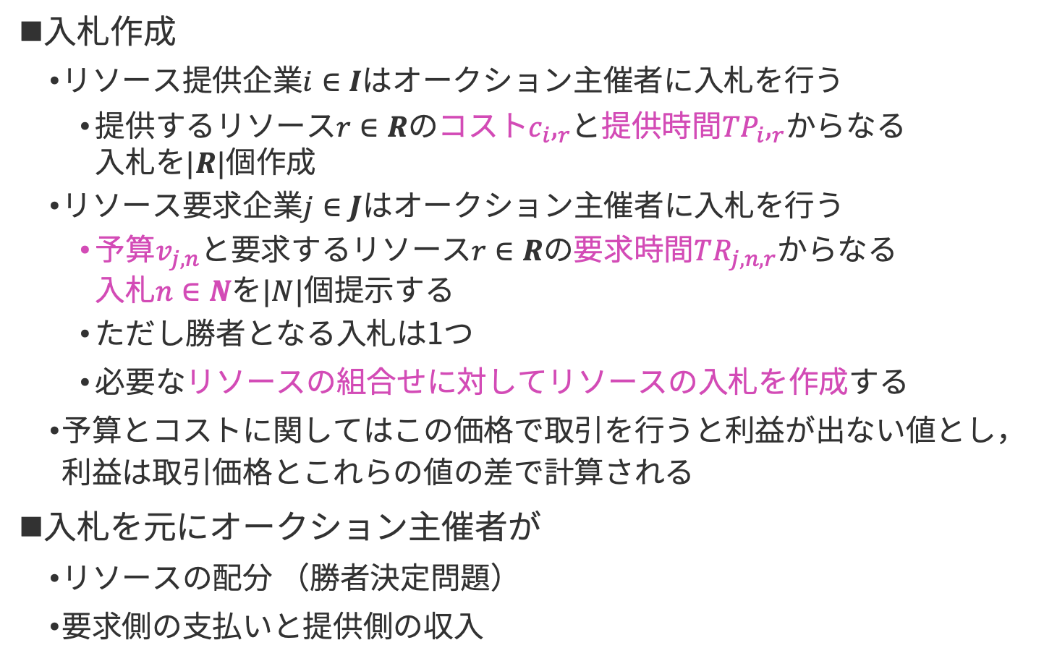
提案手法の概要(手法I,II共通)
入札作成
リソース提供企業$i∈I$はオークション主催者に入札を行う
提供するリソース$r∈R$の$コストc_{i},_{r}$と提供時間$TP_{i},_{r}$からなる 入札を$|R|$個作成
リソース要求企業$j∈Jはオークション主催者に$入札を行う
予算$v_{j,n}$と要求するリソース$r∈R$の要求時間$TR_{j,n,r}からなる$ $入札n∈N$を$|N|$個提示する
ただし勝者となる入札は1つ
必要なリソースの組合せに対してリソースの入札を作成する
予算とコストに関してはこの価格で取引を行うと利益が出ない値とし，利益は取引価格とこれらの値の差で計算される
入札を元にオークション主催者が
リソースの配分 （勝者決定問題）
要求側の支払いと提供側の収入
を決定する

Slide 12
手法Iのリソース配分
リソース要求企業
オークション主催者が入札を元に 総利益が最大化になるような 配分を勝者決定問題を解くことで 求め，その配分がそのまま実行 される
オークション主催者
パレート効率である
リソース提供企業

Slide 13
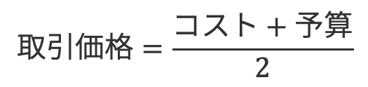
手法Iの取引価格
リソース要求企業
金銭を直接やり取りする
$$取引価格=\frac{コスト+予算}{2}$$
オークション主催者
支払いの合計と報酬の合計は同じ
リソース提供企業

Slide 14
手法Iの金銭のやり取り
リソース要求企業
$$取引価格=\frac{コスト+予算}{2}$$
オークション主催者
自分の評価値と相手の評価値で 取引価格が決まる
耐戦略性は満たさない
虚偽申告で得をする企業が 現れる
リソース提供企業

Slide 15
手法I:勝者決定問題$P(I,J)$の定式化
(1)
総利益最大化の目的関数
(2)
提供側のリソースの容量制約
(3)
敗者となる要求側の入札を
満たさない制約
(4)
勝者となる要求側の入札を
満たす為の制約
(5)
要求側一企業の勝者となる
入札を高々1つとする制約
(6)
決定変数
$x_{i,r,j,n}:$ 企業$i$と企業$j$が入札$n$においてリソース$r$を取引する量を表す整数変数
$y_{j,n}$: 企業$j$の入札$n$が選ばれるとき1，選ばれないとき0となる決定変数

Slide 16
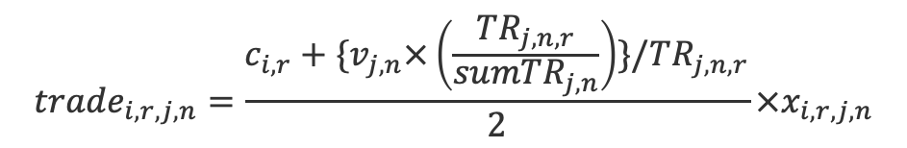
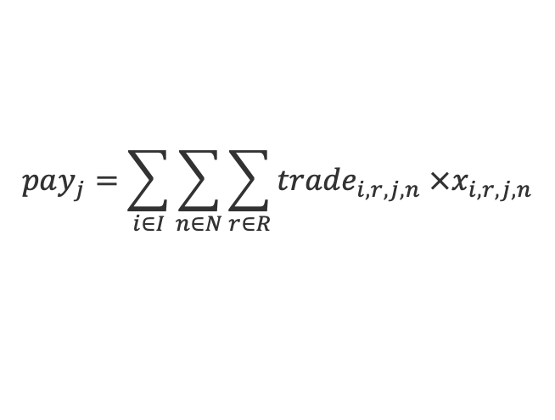
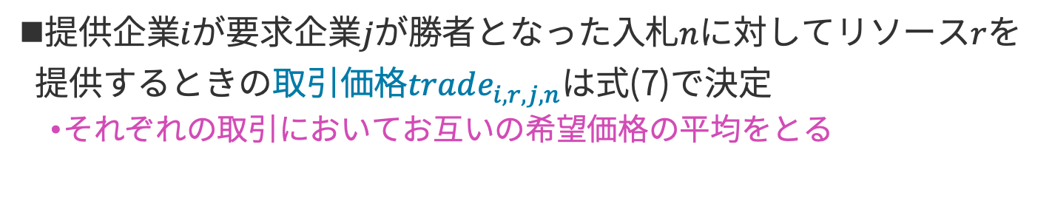
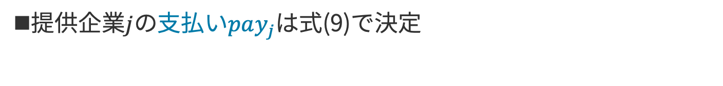
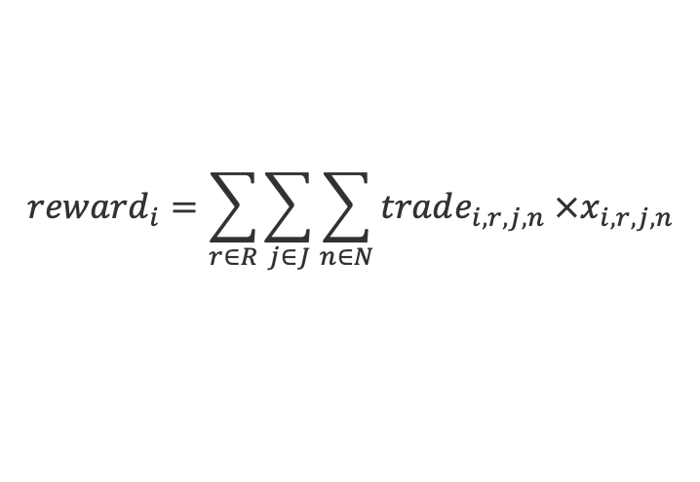
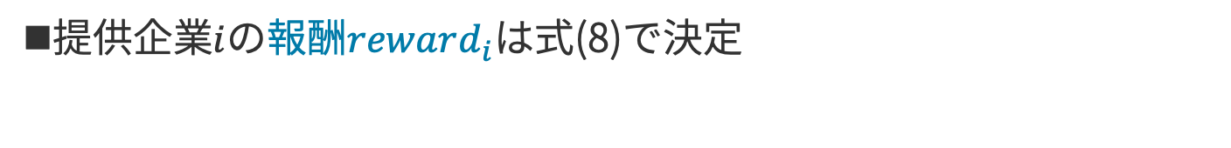
手法Iにおける取引価格
提供企業$i$が要求企業$j$が勝者となった入札$n$に対してリソース$r$を提供するときの取引価格$trade_{i,r,j,n}$は式(7)で決定
それぞれの取引においてお互いの希望価格の平均をとる
$$trade_{i,r,j,n}=\frac{c_{i,r}+\{v_{j,n}×\left(\frac{TR_{j,n,r}}{sumTR_{j,n}}\right)\}/TR_{j,n,r}}{2}×x_{i,r,j,n}$$
(7)
提供企業$i$の報酬$reward_{i}$は式(8)で決定
$$reward_{i}=\sum_{r∈R}{\sum_{j∈J}{\sum_{n∈N}{trade_{i,r,j,n} ×x_{i,r,j,n}}}}$$
(8)
提供企業$j$の支払い$pay_{j}$は式(9)で決定
$$pay_{j}=\sum_{i∈I}{\sum_{n∈N}{\sum_{r∈R}{trade_{i,r,j,n} ×x_{i,r,j,n}}}}$$
(9)

Slide 17
ダブルオークションにおける耐戦略性について
ダブルオークション環境下において買い手・売手・オークション主催者の個人合理性，パレート効率性，耐戦略性を満たすオークションは存在しなことが示されている[9]
片方向(シングルサイド)組合せオークション環境下においては前述の満たすべき性質全てを満たすことができるVCG(Vickrey-Clarke-Groves)オークションが存在する[10]
耐戦略性を満たすオークションは，勝者となれる最大(最小)の価格を支払う(受け取る)取引価格決定方法となっている
VCGはそのような価格で取引を行う
しかし

Slide 18
ダブルオークションにおける耐戦略性について
VCGオークションはダブルオークション環境下ではオークション 主催者の個人合理性を満たせない
買い手の支払い額の合計<売手の収入の合計 となりオークション主催者が負債を抱える
そこで
VCGオークションを元に仮想的な買い手を用意し，
買い手の支払い額を引き上げ，オークション主催者の個人合理性を満たす
Padding Methodを本研究に適用する[11]
仮想的な買い手の分のリソースが無駄となりパレート効率性は犠牲にされる
VCGオークション同様に耐戦略性を満たすことができる

Slide 19
手法IIの考え
リソース要求企業
支払い=オークションで 勝者となれる最小の価格
オークション主催者が負債を抱える
<
報酬=オークションで 勝者となれる最大の価格
オークション主催者
手法Iと同じパレート効率なリソース配分，この価格で 取引を行うと 支払いの合計<報酬の合計 となる
リソース提供企業

Slide 20
手法IIの考え
リソース要求企業
支払い=オークションで 勝者となれる最小の価格
<
報酬=オークションで 勝者となれる最大の価格
オークション主催者
パレート効率性を諦めることで 支払いの合計>報酬の合計 とする
リソース提供企業

Slide 21

手法IIのアルゴリズム
リソース要求企業の勝者となる入札と支払い決定
提供側と要求側の入札を元にした勝者決定問題$P(I,J)$ に対し仮想的な買い手$Q$を考慮した問題$P(I,J,Q)$を定義し，最適解を求めることで，勝者となる入札を決める
$P(I,J,Q)$において勝者となった要求企業に対して支払い$pay_{j}$を 決定する
$P(I,J,Q)$において勝者となった要求企業の集合を$\tilde{J}$，敗者となった 要求側の入札の決定変数を0として問題$P(I,\tilde{J})$を定義し最適解を求め， 提供リソースの取引量を決める
$P(I,\tilde{J})$において勝者となったリソース提供企業に対して収入$revenue_{j,r}$を決定する
リソース提供企業のリソース提供量と収入決定

Slide 22

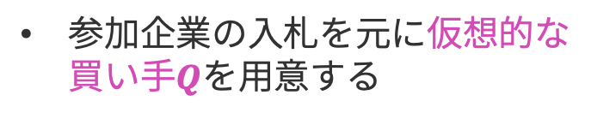
手法II (仮想的な買い手$Q$)
$$Q$$
リソース要求企業
参加企業の入札を元に仮想的な $買い手Q$を用意する
オークション主催者
予算が0であるが満たさないと いけない1要求企業
リソース提供企業

Slide 23
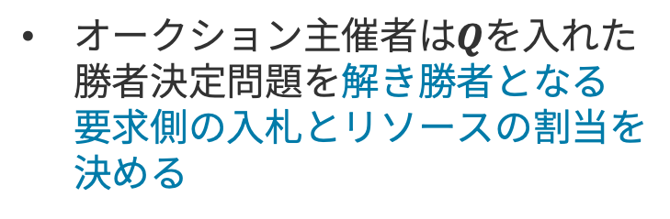

手法II (要求企業の勝者の決定)
$$Q$$
リソース要求企業
オークション主催者は$Q$を入れた 勝者決定問題を解き勝者となる 要求側の入札とリソースの割当を 決める
オークション主催者
$Q$は予算0なのに満たさなければならない
リソース提供企業

Slide 24

手法IIの価格決定（要求企業の勝者の決定）
$$Q$$
リソース要求企業
オークション主催者
$Q$は予算0なのに満たさなければならない
安いリソースが割り当てられる
リソース提供企業
この状態(配分)で要求企業の 支払いを決める
安いリソースから順に割り当てられる

Slide 25
手法IIの価格決定（支払いの決定）
$$Q$$
リソース要求企業
オークション主催者
他の要求企業は安いリソースが ない前提で支払いが決定していく
支払いが引き上がる
リソース提供企業
安いリソースから順に割り当てられる

Slide 26
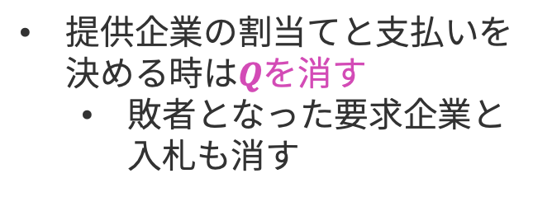
手法II (提供リソースの決定)
リソース要求企業
提供企業の割当てと支払いを 決める時は$Qを消す$
敗者となった要求企業と 入札も消す
オークション主催者
リソース提供企業

Slide 27
手法IIのリソース配分
リソース要求企業
オークション主催者
この状態でオークション主催者は 勝者決定問題を解き提供側の 勝者と報酬を決める
リソース提供企業

Slide 28
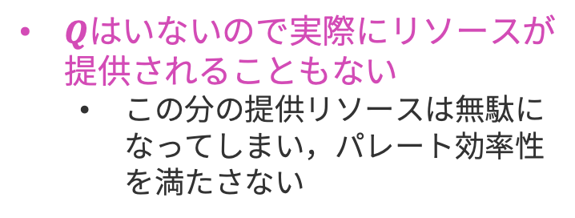
手法IIのリソース配分
リソース要求企業
$Q$はいないので実際にリソースが 提供されることもない
この分の提供リソースは無駄に なってしまい，パレート効率性 を満たさない
オークション主催者
リソース提供企業

Slide 29
手法IIのアルゴリズム
リソース要求企業の勝者となる入札と支払い決定
提供側と要求側の入札を元にした勝者決定問題$P(I,J)$ に対し仮想的な買い手$Q$を考慮した問題$P(I,J,Q)$を定義し，最適解を求めることで，勝者となる入札を決める
$P(I,J,Q)$において勝者となった要求企業に対して支払い$pay_{j}$を 決定する
$P(I,J,Q)$において勝者となった要求企業の集合を$\tilde{J}$，敗者となった 要求側の入札の決定変数を0として問題$P(I,\tilde{J})$を定義し最適解を求め， 提供リソースの取引量を決める
$P(I,\tilde{J})$において勝者となったリソース提供企業に対して収入$revenue_{j,r}$を決定する
リソース提供企業のリソース提供量と収入決定

Slide 30

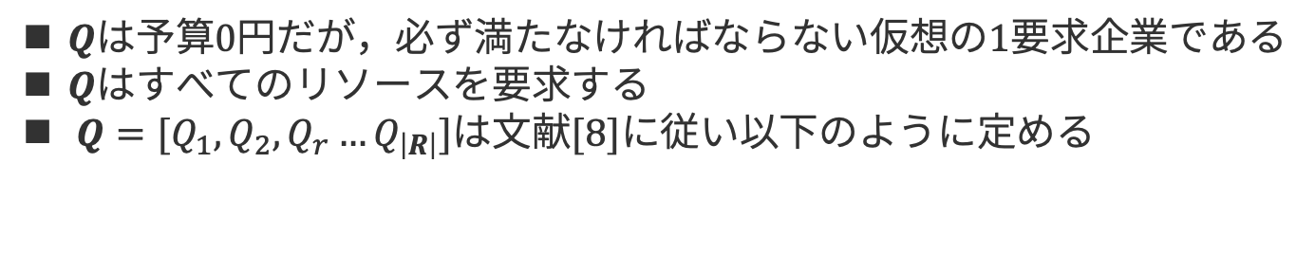

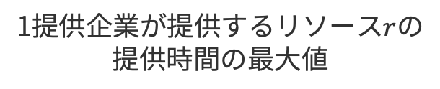
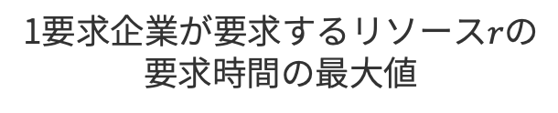

$Q$の決定方法
$Q$は予算0円だが，必ず満たなければならない仮想の1要求企業である
$Q$はすべてのリソースを要求する
$Q=[Q_{1},Q_{2},Q_{r}…Q_{\left|R\right|}]$は文献[8]に従い以下のように定める
$$Q_{r}=\max{\{Q_{r}^{J},Q_{r}^{I}\}}$$
(10)
大きい方
$Q_{r}^{I}=\max{\{TP_{i,r}|i∈I\}}$,
$$Q_{r}^{J}=\max{\{TR_{j,n,r}|j∈J,b_{j,n}∈B_{j}\}}$$
1提供企業が提供するリソース$r$の 提供時間の最大値
1要求企業が要求するリソース$r$の 要求時間の最大値
$Q_{r}$はある1企業が提供または要求するリソース$r$の最大の時間により定まる
$Q_{r}$の影響は企業数が大きくなるほど小さくなる

Slide 31

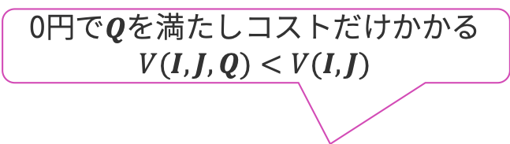
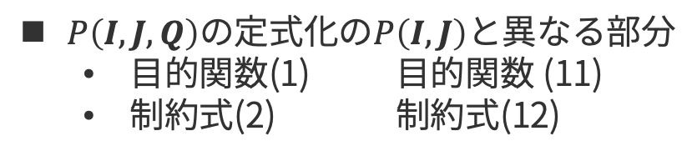
$P\left(I,J,Q\right)$の定式化 (I)
$P\left(I,J,Q\right)$の定式化の$P\left(I,J\right)$と異なる部分
目的関数(1) 目的関数 (11)
制約式(2) 制約式(12)
0円で$Q$を満たしコストだけかかる$V(I,J,Q)<V(I,J)$
(11)
(12)
提供側のリソースの容量制約
(13)
仮想的な買い手$Q$を満たす制約
(14)
決定数
$q_{i,r}$: 企業$i$が仮想的な買い手に対しリソース$r$を提供する量を表す整数変数

Slide 32


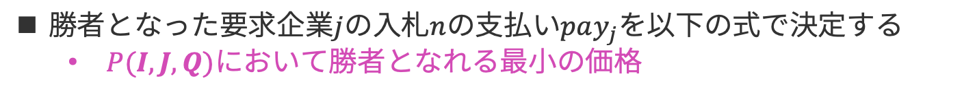
手法IIの取引価格
勝者となった$要求企業j$の入札$n$の支払い$pay_{j}$を以下の式で決定する
$P(I,J,Q)$において勝者となれる最小の価格
(15)
$Q$の分引き上がった価格を支払う
要求企業$j$以外の企業の評価値で定まる

Slide 33

手法IIのアルゴリズム
リソース要求企業の支払い決定
提供側と要求側の入札を元にした勝者決定問題$P(I,J)$を定義し， それに対し仮想的な買い手$Q$を考慮した問題$P(I,J,Q)$を定義する
$P(I,J,Q)$の最適解を求め，勝者となる入札を決める
$P(I,J,Q)$において勝者となった要求企業に対して支払い$pay_{j}$を 決定する
$P(I,J,Q)$において勝者となった要求企業の集合を$\tilde{J}$とし，問題$P(I,\tilde{J})$を 定義する ($Q$の分の取引は行われない)
$P(I,\tilde{J})$の最適解を求め，提供リソースの取引量を決める
$P(I,\tilde{J})$において勝者となったリソース提供企業に対して収入$revenue_{j,r}$を決定する
リソース提供企業の収入決定

Slide 34
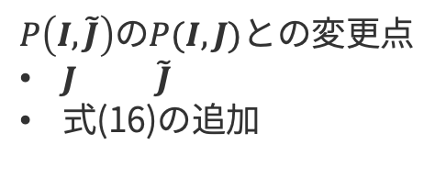
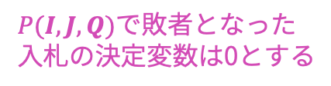

$P\left(I,\tilde{J}\right)$の定式化 (IV)
勝者となった要求企業の集合$\tilde{J}$を定義し，また敗者となった入札の決定変数を0 とした新たな問題を定義する
$P\left(I,\tilde{J}\right)$の$P(I,J)$との変更点
$J$ $\tilde{J}$
式(16)の追加
(16)
総利益最大化の目的関数
(17)
$P(I,J,Q)$で敗者となった
入札の決定変数は0とする
$\tilde{B}:$敗者となった要求側の入札の集合

Slide 35

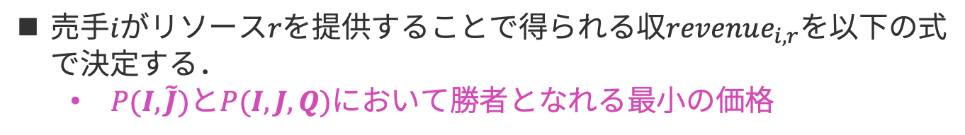
提供企業の報酬
売手$i$がリソース$r$を提供することで得られる収$revenue_{i,r}$を以下の式で決定する．
$P(I,\tilde{J})$と$P(I,J,Q)$において勝者となれる最小の価格
(18)
$p_{i,r}(I,J,Q)$:問題$P(I,J,Q)$において売手$i$がリソース$r$を提供する為の最大のコスト
提供企業$i$以外の企業の評価値で定まる

Slide 36
提案手法の概要
手法I[7]
目的関数：総利益最大化
リソースの配分：パレート効率
取引価格：お互いの希望価格の平均
耐戦略性：満たさない
手法II[8]
目的関数：総利益最大化
リソースの配分：パレート効率ではない
取引価格：Padding Methodを適用した方法
耐戦略性：満たす
余剰利益が発生する

